Slide 1


Slide 2


Slide 3
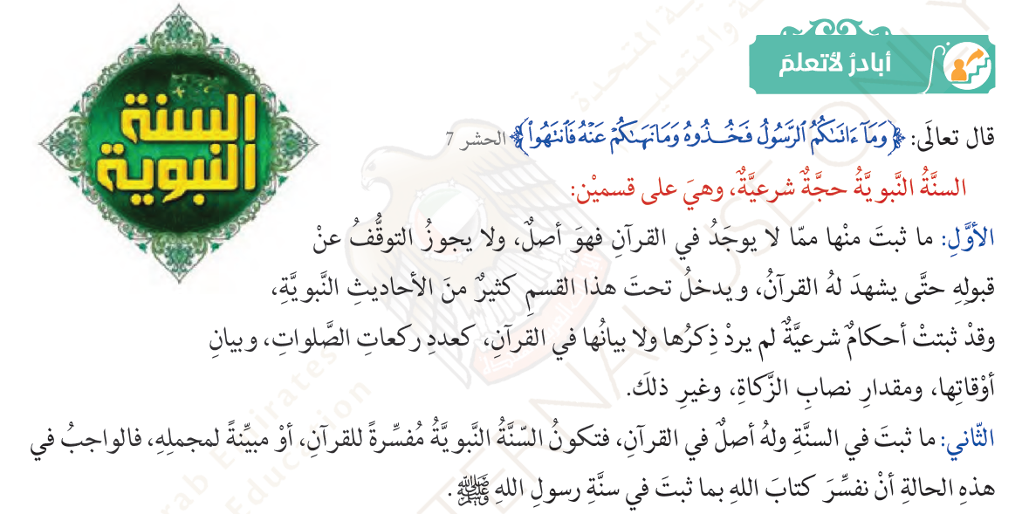

Slide 4

ليس صحيحا، فالقرآن أمرنا بالأخذ بالسنة ،وكثير من أحكام الشرع بيانها وشرحها لم يكن بالقرأن وإنما بالسنة .

Slide 5
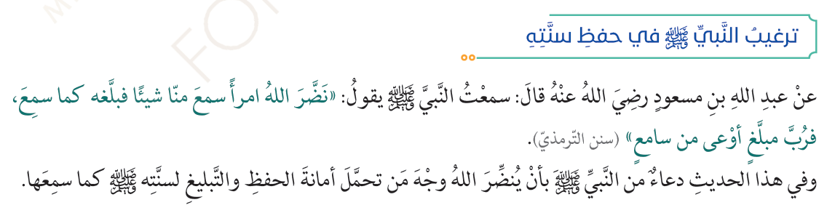

Slide 6
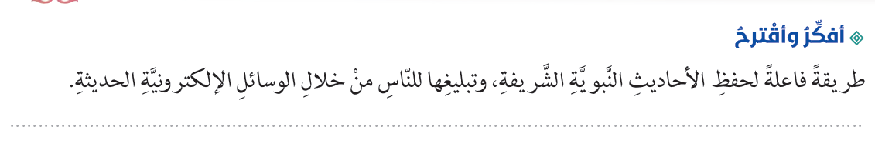
الاستفادة من وسائل الإعلام والصحف والمجلات ومواقع الانترنت في إيصال الأحاديث الصحيحة .

Slide 7
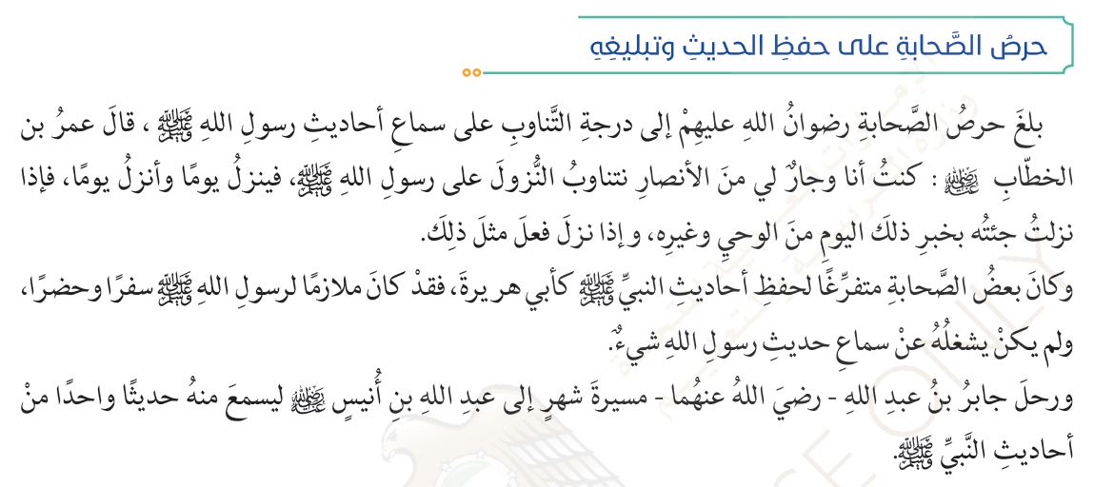

Slide 8
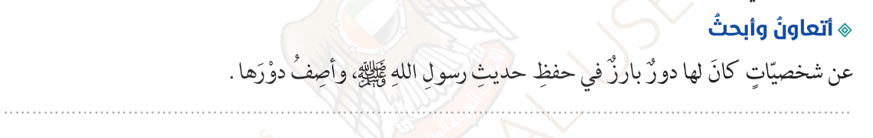
عمر بن عبد العزيز : كان أول من أمر بتدوين السنة.

Slide 9
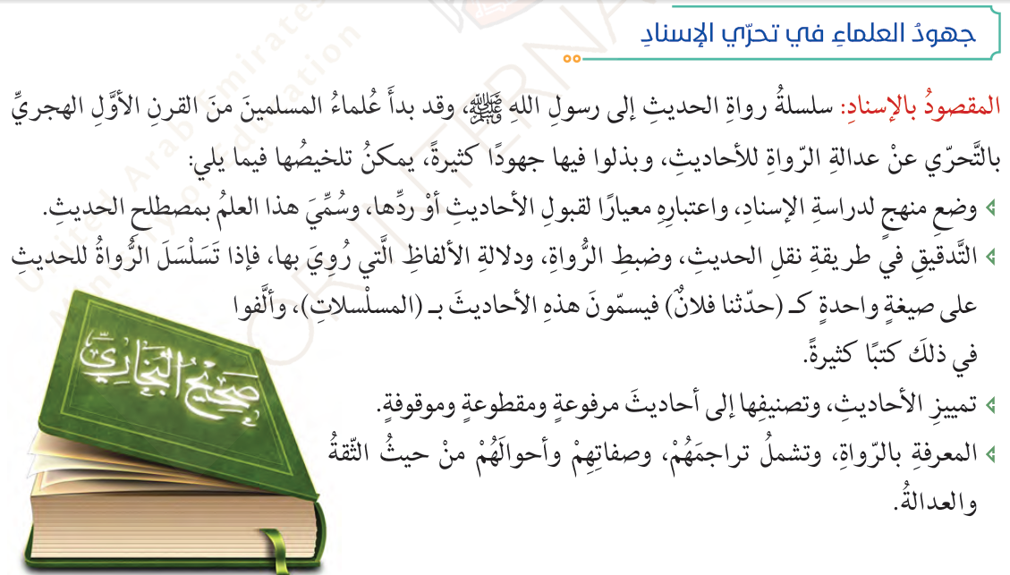

Slide 10
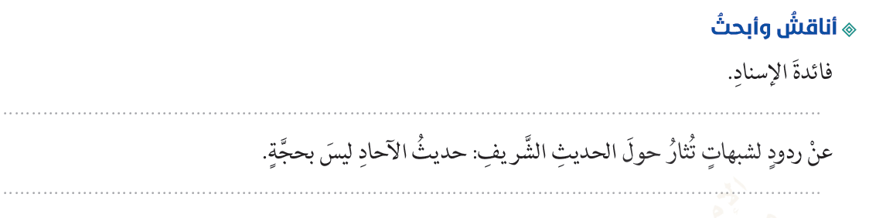
معرفة الرواة الصادقين من الكاذبين
ضبط الرواية
طالما توفرت فيه شروط الصحة فهو حجة ....

Slide 11
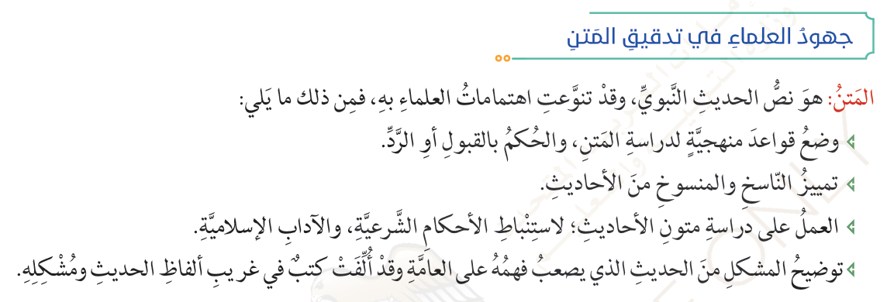

Slide 12
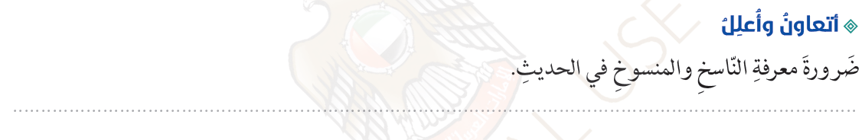
معرفة ما تبدل وتغير من أحكام شرعية.

Slide 13
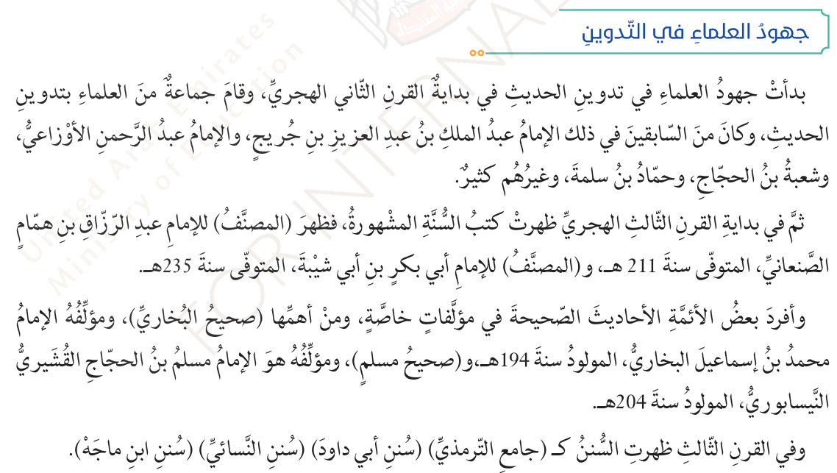

Slide 14
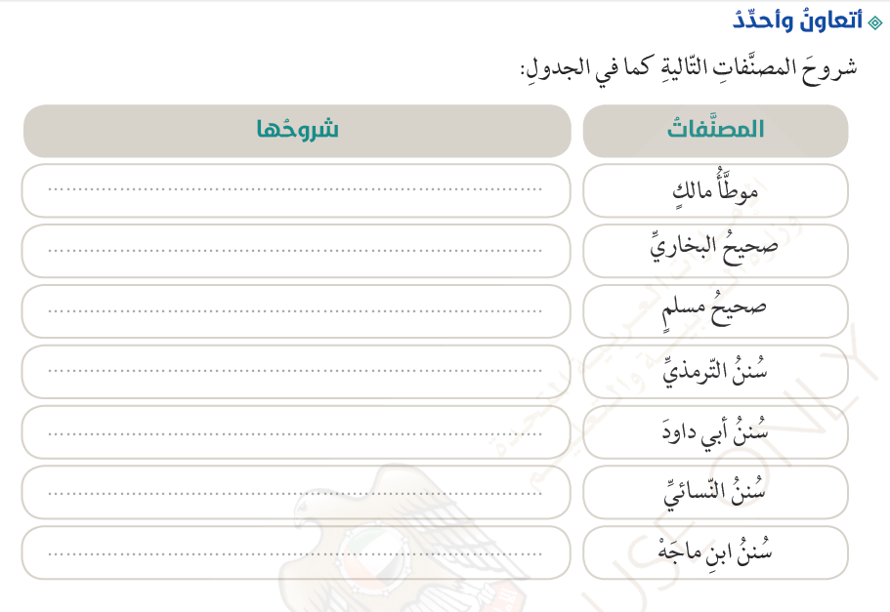
التمهيد لما في الموطأ من المعاني والأسانيد
فتح الباري شرح صحيح البخاري
المنهاج
عارضة الأحوذي
بذل المجهود في حل سنن أبو داود
شرح الإمام السيوطي
شرح الإمام السيوطي

Slide 15
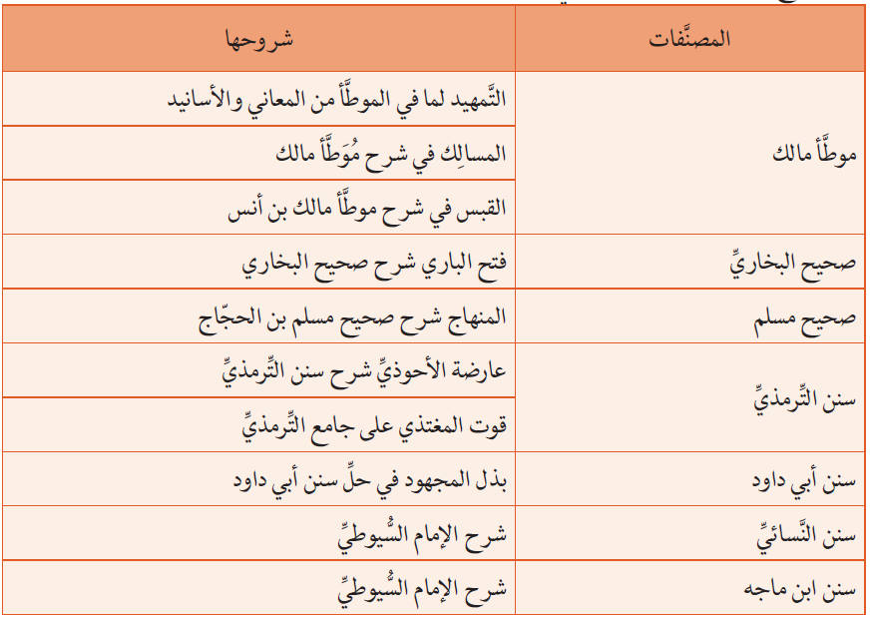

Slide 16


Slide 17
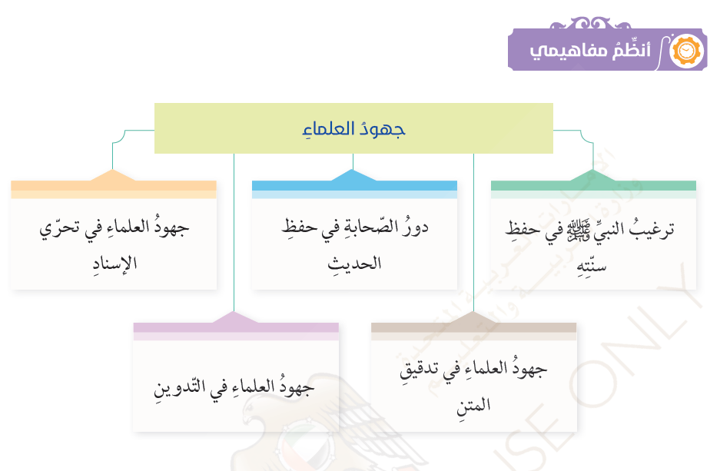

Slide 18


Slide 19
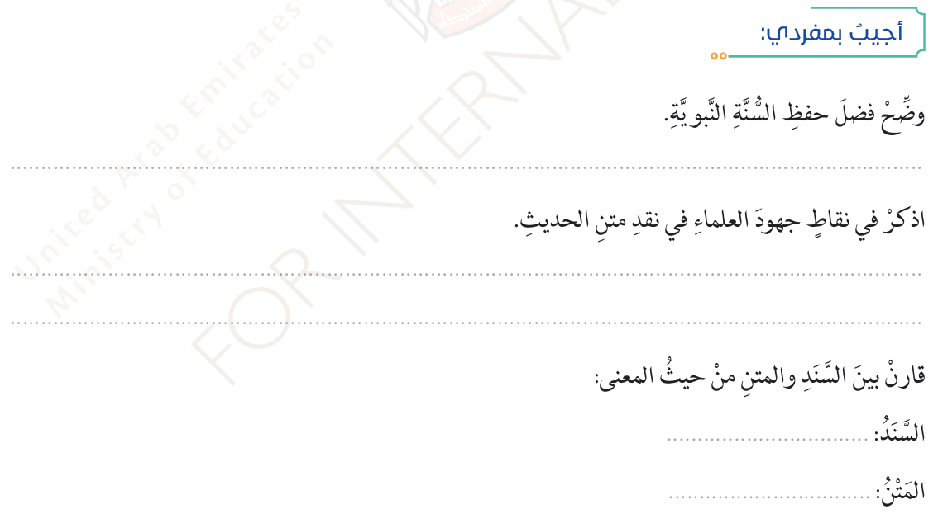
الأجر والثواب، السير على سنة النبي .
العمل على دراسة متون الحديث لاستخراج الأحكام
وضع قواعد منهجية
توضيح المشكل من الحديث
معرفة الناسخ والمنسوخ
سلسلة رواة الحديث إلى رسول الله .
نص الحديث النبوي.

Slide 20
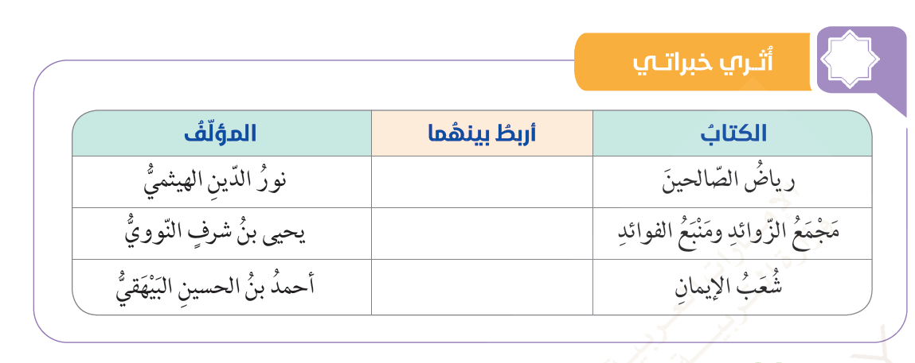

Slide 21
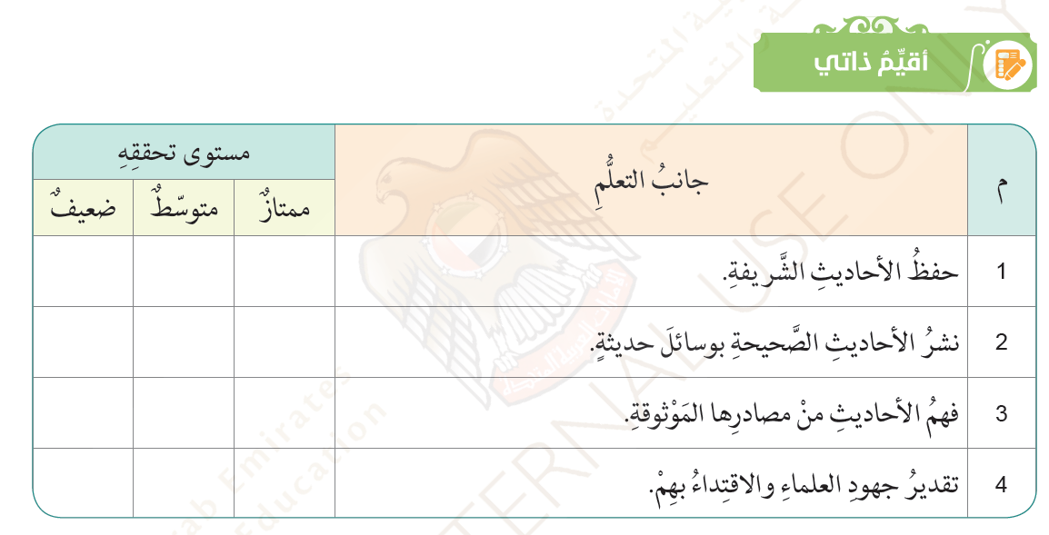
فردي

Slide 22

فردي

